Slide 1
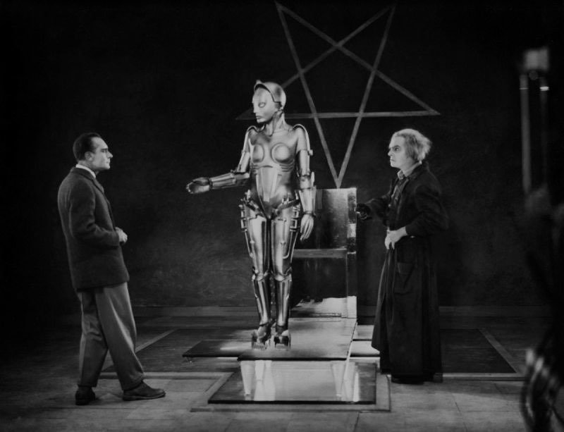
busca cega
MAC 425 / 5739
Inteligência Artificial
Metropolis (1927)

Slide 2
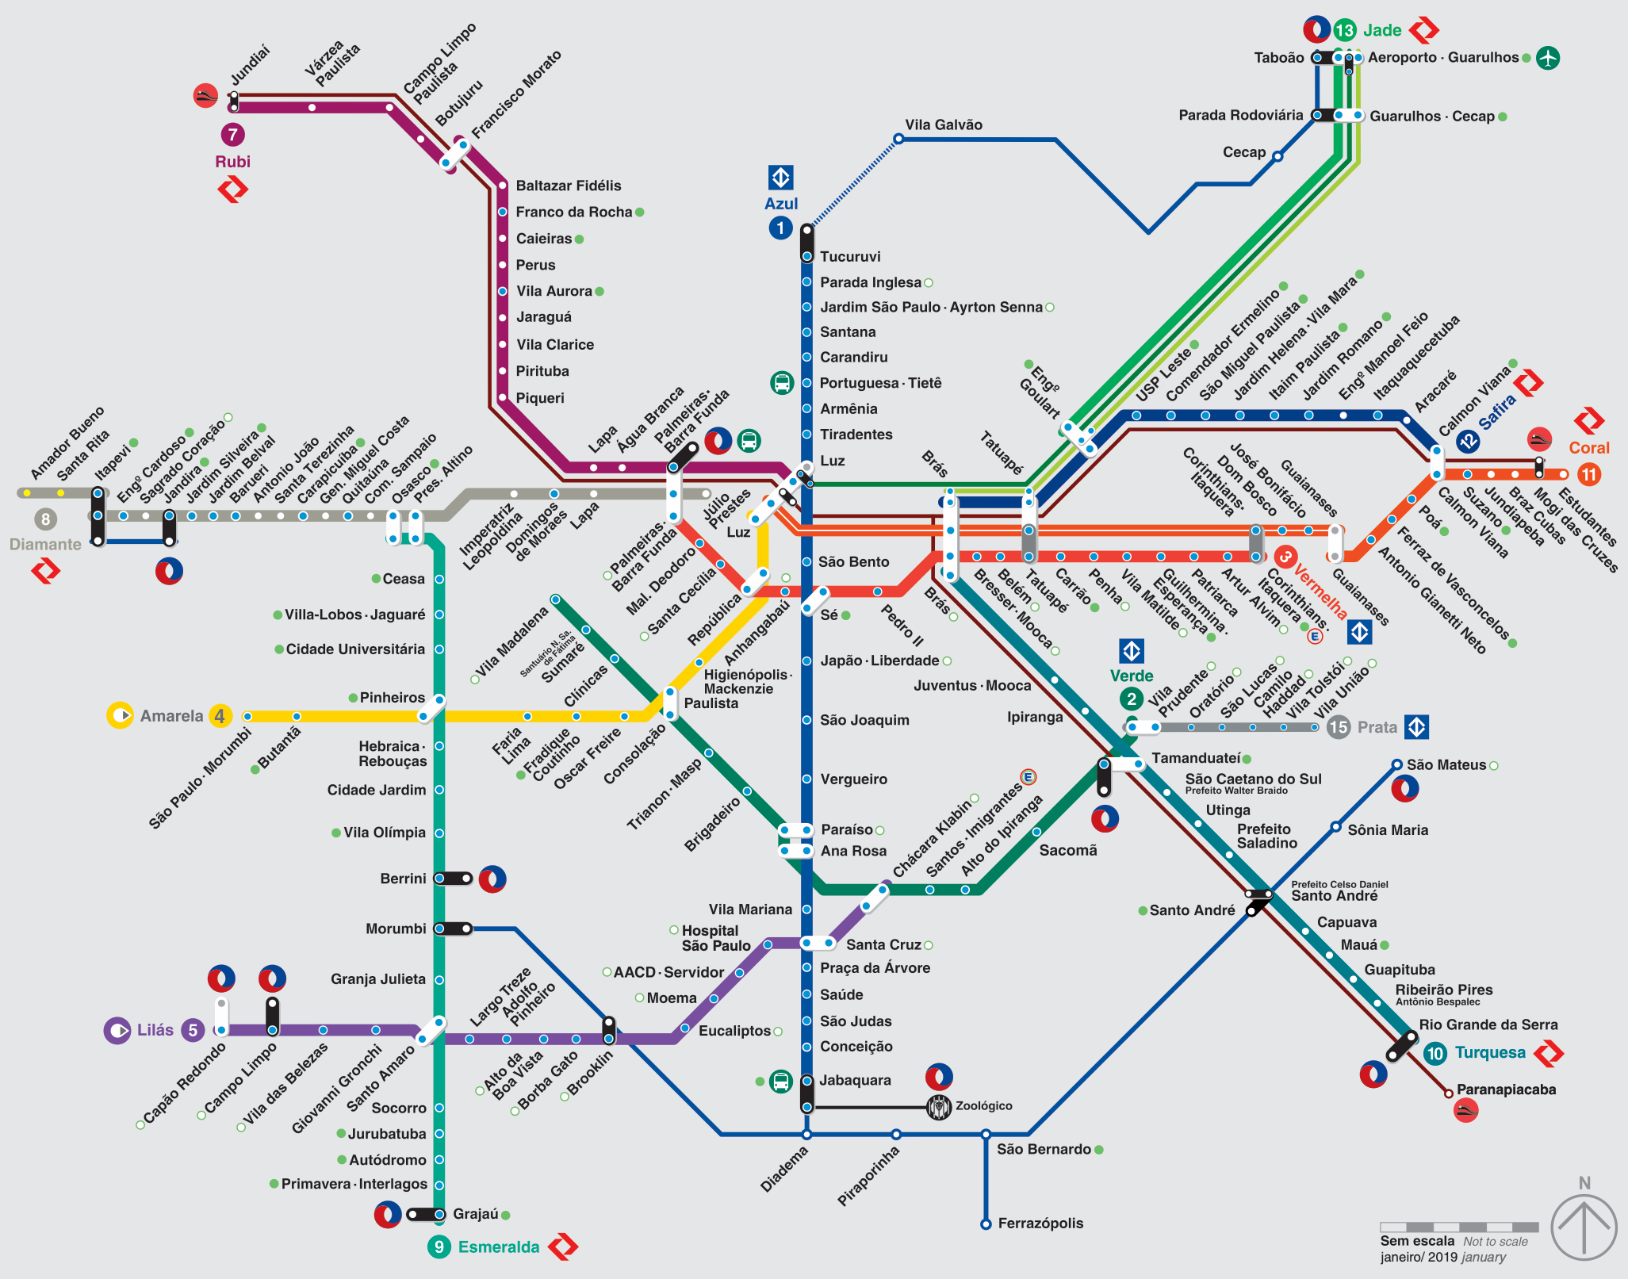

Slide 3
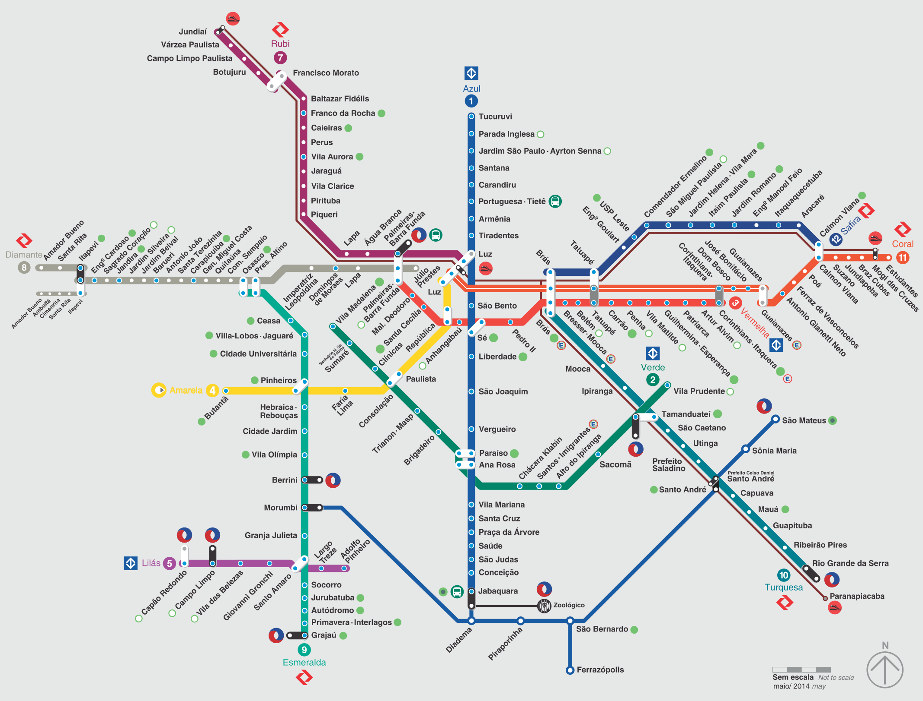
Problema: Ir da estação Santa Cruz à estação Trianon
Conhecido: mapa da linha, localização (gps, dentro/fora do trem, linha, direção,…)
Ações: entrar/permanecer/sair do trem, trocar plataforma, sentar/levantar,…

Slide 4
Problema: Ir da estação Praça da Árvore à estação Trianon
Conhecido: mapa da linha, localização (estação)
Ações: ir para estação adjacente

Slide 5
Problema: Ir da estação Praça da Árvore à estação Trianon
Conhecido: mapa da linha, localização (estação)
Ações: ir para estação adjacente
Solução: Sequência de ações
Praça da Árvore, Santa Cruz, Vila Mariana, Ana Rosa, Paraíso, Brigadeiro, Trianon
Custo de solução:
Número de estações visitadas
Tempo de viagem
Conforto

Slide 6
Busca em grafo
Trianon-Masp
São Joaquim
Brigadeiro
Vergueiro
Paraíso
Abstração do problema
nós — estados
arcos — ações
Problema computacional:
Encontrar caminho menos custoso de um nó inicial a um nó meta
Chácara Klabin
Ana Rosa
Hospital SP
Vila Mariana
Santa Cruz
Praça da Árvore

Slide 7
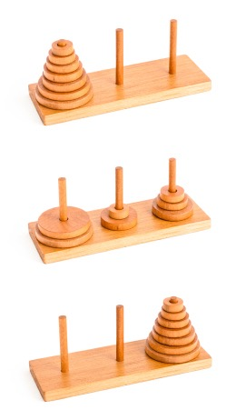
torres de Hanoi
Estado inicial: n discos empilhados na agulha 1, ordenados por tamanho
Meta: n discos empilhados na agulha 2, ordenados por tamanho
Ações: move disco de uma agulha para outra, respeitando ordem por tamanhos
Custo: número de ações

Slide 8
torres de Hanoi: Abstração
Estado: configuração dos discos
Ação: mover disco i para agulha j
322
322
mover 2 para 1
312

Slide 9
torres de hanoi: abstração
estado
Ação
111
meta
211
311
231
321
331
131
121
221
332
223
132
232
323
123
122
212
313
133
222
322
312
112
113
213
233
333

Slide 10








torres de hanoi: abstração
solução
111
211
311
231
321
331
131
121
221
332
223
132
232
323
123
122
212
313
133
222
322
312
112
113
213
233
333

Slide 11

torres de hanoi: abstração
Solução
ótimA
111
211
311
231
321
331
131
121
221
332
223
132
232
323
123
122
212
313
133
222
322
312
112
113
213
233
333

Slide 12
espaço de estados
Estado: configuração do domínio
Vizinhança: estados atingíveis através de uma única ação

Slide 13
n-puzzle (jogo dos n)
n números dispostos em um quadrado com uma célula em branco
a cada jogada pode-se trocar número e célula em branco adjacentes
Objetivo: rearranjar números em ordem crescente
2 |  | 3
1 | 8 | 4
7 | 6 | 5
1 | 2 | 3
4 | 5 | 6
7 | 8

Slide 14
1 | 2 | 3
 | 8 | 4
7 | 6 | 5
n-puzzle
 | 2 | 3
1 | 8 | 4
7 | 6 | 5
2 |  | 3
1 | 8 | 4
7 | 6 | 5
2 |  | 3
1 | 8 | 4
7 | 6 | 5
2 |  | 3
1 | 8 | 4
7 | 6 | 5
2 | 3
1 | 8 | 4
7 | 6 | 5
2 | 3 | 4
1 | 8
7 | 6 | 5
2 | 8 | 3
1 |  | 4
7 | 6 | 5
2 | 8 | 3
 | 1 | 4
7 | 6 | 5

Slide 15
planejamento de caminho
Espaço 2D
Obstáculos e agente representados por polígonos
Agente move-se livremente
sem rotação
Obstáculos são estacionários
Objetivo: Caminho mais curto sem colisão

Slide 16
planejamento de caminho: RepresentaçãO poligonal
Estados: posições x,y de vértice
Espaço de estados infinito
Ações: deslocamento dx,dy tal que polígono do agente e de obstáculos não intersectam
Número de ações incontáveis
Solução: sequência de deslocamentos
Custo: total de deslocamentos

Slide 17
planejamento de caminho: Representação pontual
Agente pontual
Obstáculos aumentados

Slide 18

planejamento de caminho: Representação pontual
Estados: posições x,y
infinito
Ações: deslocamentos dx,dy não que não levam a obstáculos aumentados
infinito
Solução: sequência de deslocamentos
Custo: total de deslocamentos

Slide 19
planejamento de caminho: grafo de visibilidade
Se um ponto é “visível” a partir da meta através de uma reta, então este é o caminho ótimo a partir daquele ponto
Caminho ótimo passando por ponto pode ser decomposto em subproblemas (metas intermediárias)
Caminho ótimo conecta vértices visíveis de obstáculos

Slide 20
planejamento de caminho: Grafo de visibilidade
Estados: vértices + posições inicial e final
finito
Ações: ir a vértice visível
número finito
Solução: sequência de vértices
Custo: distância em linha reta entre vértices

Slide 21
problema de busca
Dados:
Conjunto de estados S e de ações A
Função de ações aplicáveis num estado A(s) → A’ ⊆ A
Modelo de transição T(s,a) → s’
Função de custo g(a1,…,an) → ]-∞,∞[
Estado inicial s0∊S e Conjunto de estados metas M ⊆ S
Objetivo: Encontrar sequência de ações que levam a trajeto menos custoso do estado inicial a um estado meta

Slide 22
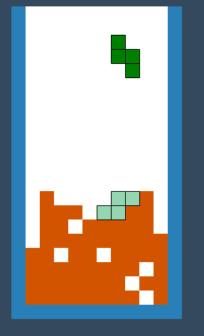
tetris
posição inicial
posição Final
Descrição formal: S, A, T(S,A,S’), g(…), s0, M?

Slide 23
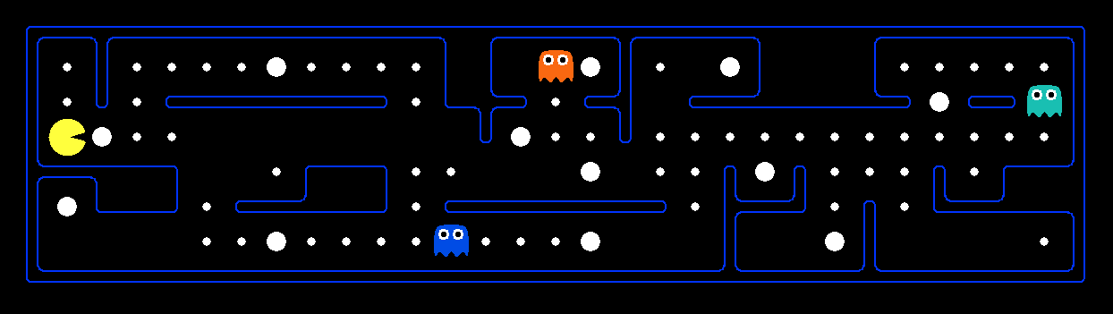
PACMAN
Problema informal: comer todos os pontos
fantasmas previsíveis
invencibilidade temporária
Descrição formal: S, A, T(S,A,S’), g(…), s0, M?

Slide 24
representação
Problema pode ser formalizado de diversas formas
Tamanho do espaço de estados pode mudar significativamente dependendo da representação
Adequação da representação depende da busca
Alternativas comuns
configurações “completas”
configurações “parciais”

Slide 25

N Rainhas
♛
♛
♛
♛
♛
Objetivo: colocar n rainhas em um tabuleiro n-por-n tal que nenhuma rainha ataque outra
rainhas se atacam se estão na mesma linha, coluna ou diagonal

Slide 26
n rainhas: representação por configurações completas
♛
♛
♛
♛
♛
♛
[1,1,1,1,1]
♛
♛
♛
♛
♛
♛
♛
[2,1,1,1,1]
[2,2,1,1,1]
♛
♛
♛
♛
♛
♛
♛
♛
♛
♛
♛
♛

Slide 27
n rainhas: representação por configurações completas
Estados inválidos
n^{n} estados (superexponencial)
8⁸ = 16.777.216, 12¹² = 8.916.100.448.256
Meta pode ser alcançada por múltiplos caminhos
♛
♛
♛
♛
♛
♛
♛
♛
♛
♛
♛
♛
♛
♛
♛
♛
♛
♛
♛
♛
♛
♛
♛
♛
♛

Slide 28
n rainhas: representação por permutações
♛
♛
♛
♛
♛
♛
[1,2,3,4,5]
♛
♛
♛
♛
♛
♛
♛
[2,1,3,4,5]
[3,1,2,4,5]
♛
♛
♛
♛
♛
♛
♛
♛
♛
♛
♛
♛

Slide 29
n rainhas: problema
Estados inválidos
n! estados (superexponencial)
8! =40.320, 12! = 479.001.600
Meta pode ser alcançada por múltiplos caminhos
♛
♛
♛
♛
♛
♛
♛
♛
♛
♛
♛
♛
♛
♛
♛
♛
♛
♛
♛
♛
♛
♛
♛
♛
♛

Slide 30
n rainhas: Representação por configurações parciais
♛
♛
♛
[*,*,*,*,*]
[2,*,*,*,*,*]
[2,4,*,*,*,*]
♛
♛
♛

Slide 31
n rainhas: problema
Estado: configuração parcial válida; falha cedo
<< 1 + n + n² + n³ + … + n^{n} = (n^{n+1}-1)/(n-1) estados
8 → 2.057, 12 → 856.189
Meta é alcançável a partir de um único caminho
♛
♛
♛
♛
♛
♛

Slide 32
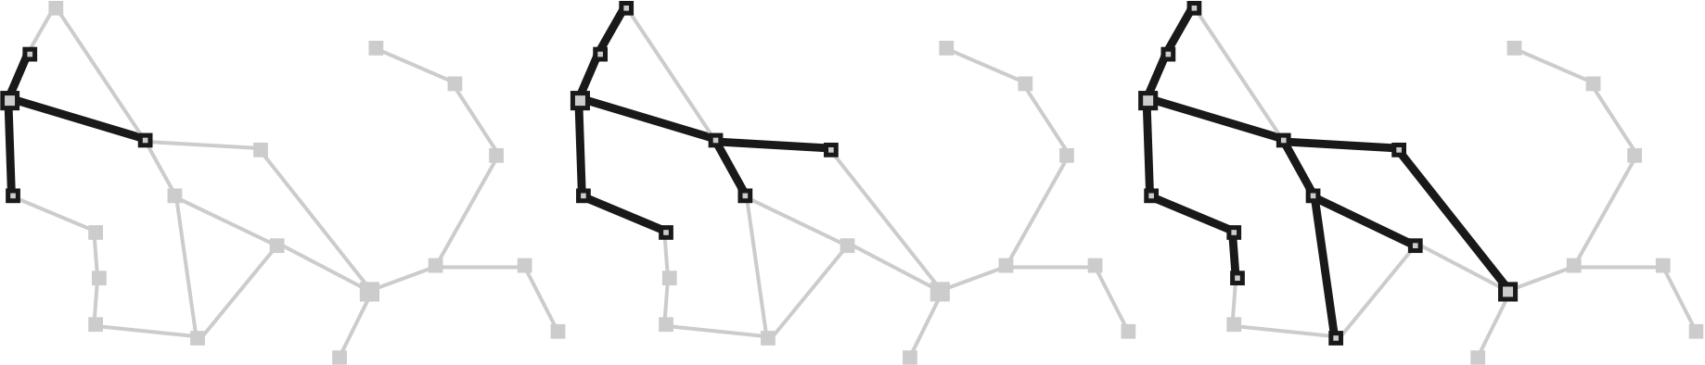
busca no espaço de estados
Algoritmo visita estados buscando encontrar estado meta
algoritmo parte de estado inicial
a cada iteração visita estado sucessor de algum estado já visitado

Slide 33
busca no espaço de estados
Busca cega
usa apenas conhecimento sobre a especificação do problema
Busca informada
usa conhecimento heurístico sobre domínio
Busca local
não armazena informações sobre caminhos

Slide 34
árvore de busca
a
1
10
Represente busca como uma árvore
Nós representam soluções parciais
S0
5
b
5
sm
1
15
5
c
Inicie árvore com solução inicial
Repita
se não existirem ações aplicáveis retorne falha
selecione nó folha de acordo com estratégia
se nó contiver estado-meta, retorne solução
expanda nó escolhido com ações aplicáveis

Slide 35
árvore de busca
a
1
10
Represente busca como uma árvore
Nós representam soluções parciais
S0
5
b
5
sm
1
15
5
c
Inicie árvore com solução inicial
Repita
se não existirem ações aplicáveis retorne falha
selecione nó folha de acordo com estratégia
se nó contiver estado-meta, retorne solução
expanda nó escolhido com ações aplicáveis
s0
A
B
C
sm
C
sm
11

Slide 36
árvores de busca e espaço de estados
Nós do espaço de estados são abstrações do mundo
cada estado corresponde a um único nó
Nós da árvore de busca correspondem a planos parciais
um estado pode corresponder a múltiplos nós
S
a
G
d
e
p
b
c
e
b
c
e
h
r
q
d
f
a
a
h
r
p
q
f
S
h
p
q
r
p
q
f
q
c
G
q
c
G
a
a

Slide 37
pergunta
Qual o tamanho da árvore de busca que seleciona nó lexicograficamente menor?
B
a
D
Inicie árvore com solução inicial
Repita
se não existirem ações aplicáveis retorne falha
selecione nó folha de acordo com estratégia
se nó contiver estado-meta, retorne solução
expanda nó escolhido com ações aplicáveis
C

Slide 38
estrutura de dados para nó de busca
Nó n
n.ESTADO: estado correspondente
n.PAI: (ponteiro para) nó pai
n.AÇÃO: ação usada para gerar nó
n.CUSTO: custo de plano parcial da raiz até n (inclusive)
[n.ALTURA: tamanho do plano parcial]

Slide 39
busca: terminologia
Estado inicial s0, modelo de transição T(s,a), ações aplicáveis A(s), estados meta M, custo g(a1,…,an)
Nós da árvore de busca representam subproblemas
Nó n é explorado se T(n.ESTADO,a) é usado para gerar n’
n’.PAI=n; n’ é filho de n; n’.AÇÃO = a
Nó n é expandido quando todos seus filhos foram gerados

Slide 40
busca
s0
0
a
s0
1
10
A
B
C
1
5
15
S0
5
b
5
sm
s0
1
15
5
A
B
C
c
sm
11

Slide 41


Árvores de busca
s0
s0
0
A
B
C
1
5
15
a
1
10
s0
5
5
A
B
C
S0
b
sm
1
s0
C
15
5
6
c
A
B
C
sm
C
11

Slide 42
fator de ramificação
grau de ramificação de um nó
número de nós filhos gerados
fator de ramificação b
grau de ramificação médio
s0
b=4/5=0.8
A
B
C
sm
10

Slide 43
nós de busca
estados
estruturas auxiliares usadas na busca
possuem custo, ação e altura associados
são parte da descrição do problema
não possuem custo (de caminho), ação ou altura
S
d
e
p
a
G
b
c
e
h
r
q
b
c
a
a
h
r
p
q
f
d
e
f
p
q
f
q
c
G
S
h
a
p
q
r
q
c
G
a

Slide 44

busca cega
busca em profundidade
busca com retrocesso
busca em profundidade limitada
busca de aprofundamento iterativo
busca em largura
busca de custo uniforme

Slide 45
busca em profundidade
Inicie árvore com n.ESTADO = estado inicial
Repita:
selecione nó mais profundo n (qualquer)
se n.ESTADO for META retorne solução correspondente
expanda n
s0
A
B
C
não verifica meta ao expandir
C
sm

Slide 46
busca em profundidade
Inicie árvore com n.ESTADO = estado inicial
Repita:
selecione nó mais profundo n (qualquer)
expanda n
se algum filho de n for estado-meta, retorne solução correspondente

Slide 47
busca em profundidade
♛
♛
♛
♛
♛
♛
♛
X
♛
♛
♛
♛
♛
♛
♛
♛
♛
♛
♛
♛
♛
♛
♛
♛
♛
♛
♛
♛
♛

Slide 48
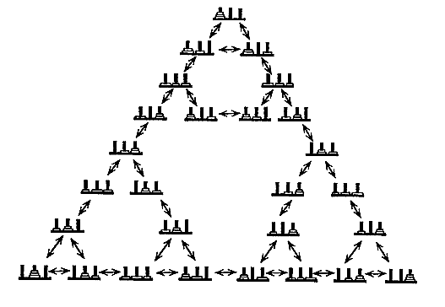
busca em profundidade
Não termina se
espaço de estados for infinito
espaço estados contiver ciclos
grau de ramificação for infinito

Slide 49
2
a
GOAL
2
b
c
3
2
1
8
2
e
3
d
f
9
8
2
START
h
1
4
2
p
4
r
15
q

Slide 50
busca em profundidade com memória: busca em grafo
Evite visitar estados já visitados
Inicie árvore com estado inicial
Inicie conjunto EXPLORADOS como vazio
Repita:
selecione nó mais profundo (qualquer); chame este nó de n e adicione n.ESTADO a EXPLORADOS
gere os filhos n’ de n tais que n’.ESTADO ∉ EXPLORADOS
se algum filho de n for estado-meta, retorne solução correspondente

Slide 51
2
a
GOAL
2
b
c
3
2
1
8
2
e
3
d
f
9
8
2
START
h
1
4
2
p
4
r
15
q

Slide 52
busca em profundidade com memória busca em grafo
Evita ciclos infinitos
Evita caminhos redundantes
Não evita caminhos infinitos
Não evita ramificação infinita

Slide 53
busca em profundidade com retrocesso (backtracking)
Inicie árvore com estado inicial
Repita:
selecione nó mais profundo n (qualquer)
gere sucessor n’ de n
se n’ for estado-meta, retorne solução correspondente
Atenua problema de ramificação muito alta/infinita

Slide 54
busca em profundidade limitada
Evita buscar nós muitos profundos
Inicie árvore com estado inicial
Repita:
selecione nó n mais profundo (qualquer)
se n.ALTURA < LIMITE expanda n
se algum filho de n for estado-meta, retorne solução correspondente

Slide 55
2
a
GOAL
2
b
c
3
2
1
8
2
e
3
d
f
9
8
2
START
h
1
4
2
p
4
r
15
q

Slide 56
busca de aprofundamento iterativo
Efetua sequência de buscas de profundidade limitada com limite crescente
d=1,2,…
Evita ciclos infinitos
Evita caminhos infinitos
b
…

Slide 57
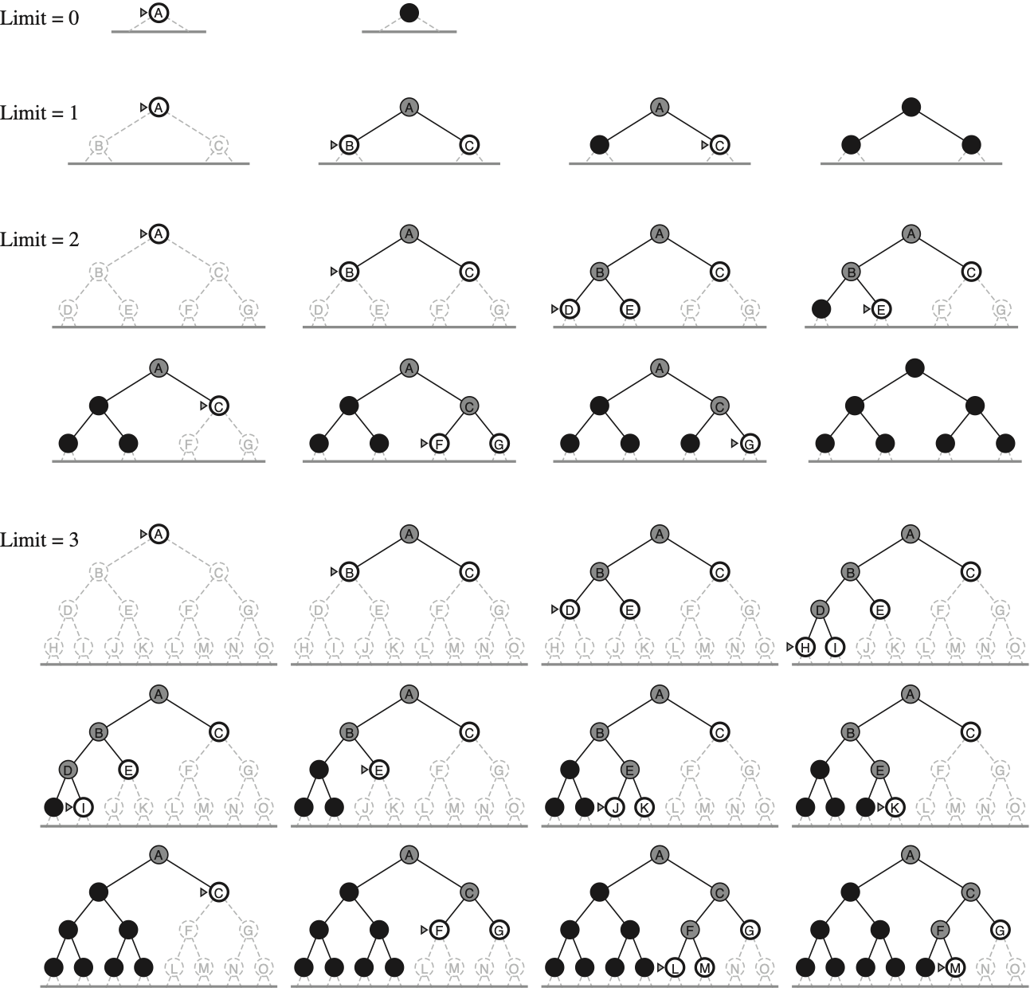
busca de aprofundamento iterativo

Slide 58
…
busca em largura
Inicie árvore com estado inicial
Repita:
selecione nó menos profundo (qualquer); chame este nó de n
expanda n
se algum filho de n for estado-meta, retorne solução correspondente

Slide 59
♛
♛
♛
♛
♛
♛
♛
♛
♛
busca em largura
♛
♛
♛
♛
♛
♛
♛
♛
♛
♛
♛
♛
♛
♛
♛
♛
♛
X
♛
♛
♛
♛
♛
♛
♛
♛
♛
♛
♛
♛
♛
♛
♛
♛
♛
♛
♛
♛
♛
♛
♛
♛
♛
♛
♛
♛
♛
♛
♛
♛
♛
♛
♛
♛
♛
♛
♛
♛
♛
♛
♛
♛
♛
♛
♛
♛
♛
♛
♛
♛
♛
♛
♛
♛
♛
♛
♛
♛
♛
♛
♛
♛
♛
♛
♛
♛
♛
♛
♛
♛
♛
♛
♛
♛
♛
♛
♛
♛
♛
♛
♛
♛
♛
♛
♛
♛
♛
♛
♛
♛
♛
X
♛
♛

Slide 60
2
a
GOAL
2
b
c
3
2
1
8
2
e
3
d
f
9
8
2
START
h
1
4
2
p
4
r
15
q

Slide 61
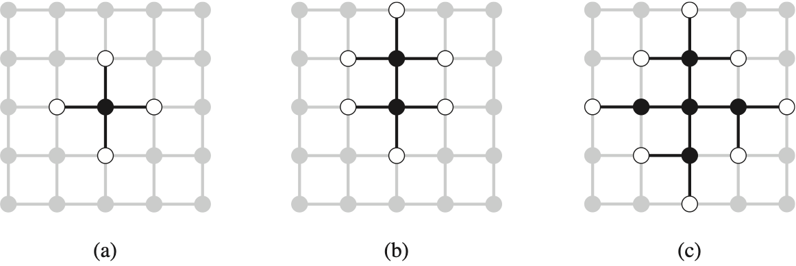
busca em largura com memória busca em grafo
Evite revisitar estados já visitados

Slide 62
…
c ≤ 1
c ≤ 2
busca de custo uniforme
c ≤ 3
Tenta otimizar solução
Inicie árvore com estado inicial
Repita:
selecione nó não explorado n com menor custo g(n)
se n for estado-meta, retorne solução correspondente
expanda n
Precisamos checar meta apenas após estado ser expandido. Por que?

Slide 63
2
a
GOAL
2
b
c
3
2
1
8
2
e
3
d
f
9
8
2
START
h
1
4
2
p
4
r
15
q

Slide 64
busca cega
Algoritmos de busca diferem apenas na estratégia de escolha de nós (e talvez na geração)
Podem ser implementados como busca genérica onde fronteira é uma fila de prioridade
Na prática, melhor implementar com pilhas (profundidade) e filas (largura) para evitar sobrecarga
…
…
c ≤ 1
c ≤ 2
c ≤ 3

Slide 65
desempenho
Dificuldade de um problema é caracterizada por
b: grau de ramificação
d: profundidade da solução mais curta
m: profundidade máxima

Slide 66
desempenho
Algoritmos de busca são classificados de acordo com
Completude: Sempre encontra solução (se existir)?
Otimalidade: Sempre encontra solução ótima?
Complexidade de tempo: número de nós expandidos
Complexidade de espaço: número de nós armazenados

Slide 67
busca em profundidade
Incompleta
Tempo: O(b^{m})
Espaço: O(bm)
Subótima
b
1 nó
…
b nós
b² nós
m camadas
b^{m} nós

Slide 68
busca em profundidade limitada
Limite l
Incompleta se d > l
Tempo: O(b^{l})
Espaço: O(bl)
Subótima
b
1 nó
…
b nós
b² nós
m camadas
b^{m} nós

Slide 69
busca de aprofundamento iterativo
b
1 nó
Completa para b finito
Tempo:
(d+1)+db+…+ b^{d}=O(b^{d})
Espaço:
O(bd)
Ótima para custo uniforme
Combina busca em largura e busca em profundidade
…
b nós
s camadas
b² nós
b^{s} nós
b^{m} nós

Slide 70
busca em largura
Completo para b finito
Tempo:
1+b+b²+…+ b(b^{d-1})=O(b^{d+1})
Espaço:
O(b^{d+1}) mantém todos nós explorados na memória
Ótima para custo uniforme
Gargalo: Memória
Gerando-se nós a 100MB/S requer 8640GB/dia
b
1 nó
…
b nós
s camadas
b² nós
b^{s} nós
b^{m} nós

Slide 71
busca em largura
b=10, 10⁶ nós/s, 1kB/nó
d | No. nós | Tempo | Memória
2 | 110 | 0,11ms | 107kB
4 | 11.110 | 11ms | 10,6MB
6 | 10⁶ | 1,1s | 1GB
8 | 10⁸ | 2min | 103GB
10 | 10¹⁰ | 3h | 10TB
12 | 10¹² | 13dias | 1PB
14 | 10¹⁴ | 3,5anos | 99PB

Slide 72
busca de custo uniforme
Equivalente a busca em largura para custos uniformes
Completa para custo positivo
Tempo: O(b^{C*/ε}) para g(n) ≥ ε
Espaço: O(b^{C*/ε})
Ótima
b
c ≤ 1
…
C*/ε “camadas”
c ≤ 2
c ≤ 3
C*: custo ótimo

Slide 73
 | BP | BPI | BL | BCU
Completa? | Não | Sim | Sim* | Sim*
Tempo | O(b^{m}) | O(b^{d}) | O(b^{d+1}) | O(b^{C*+ε})
Espaço | O(bm) | O(bd) | O(b^{d+1}) | O(b^{C*+ε})
Ótima | Não | Sim* | Sim* | Sim

